Slide 1
Презентация праздника осени

Slide 2
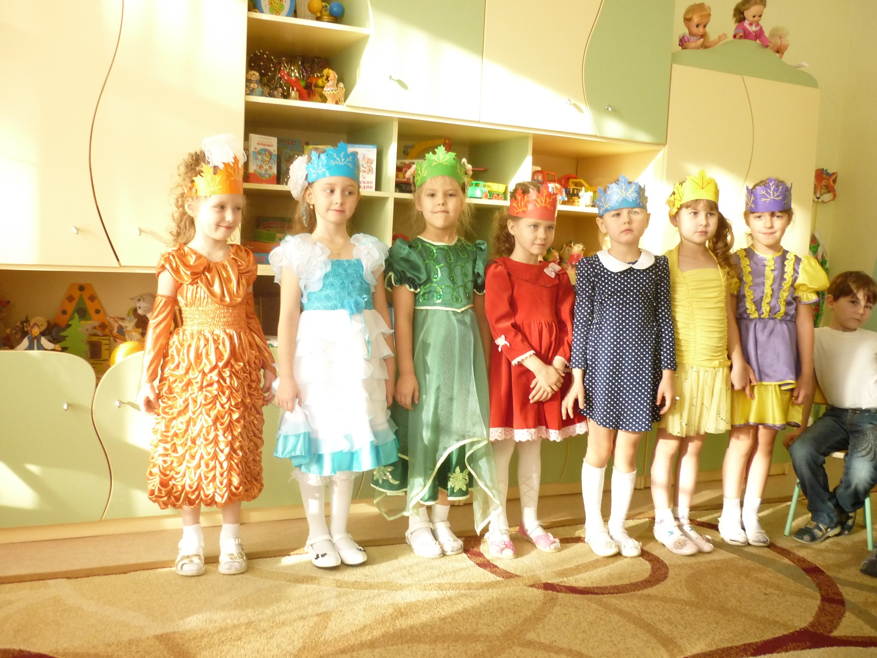
Королевы осени

Slide 3
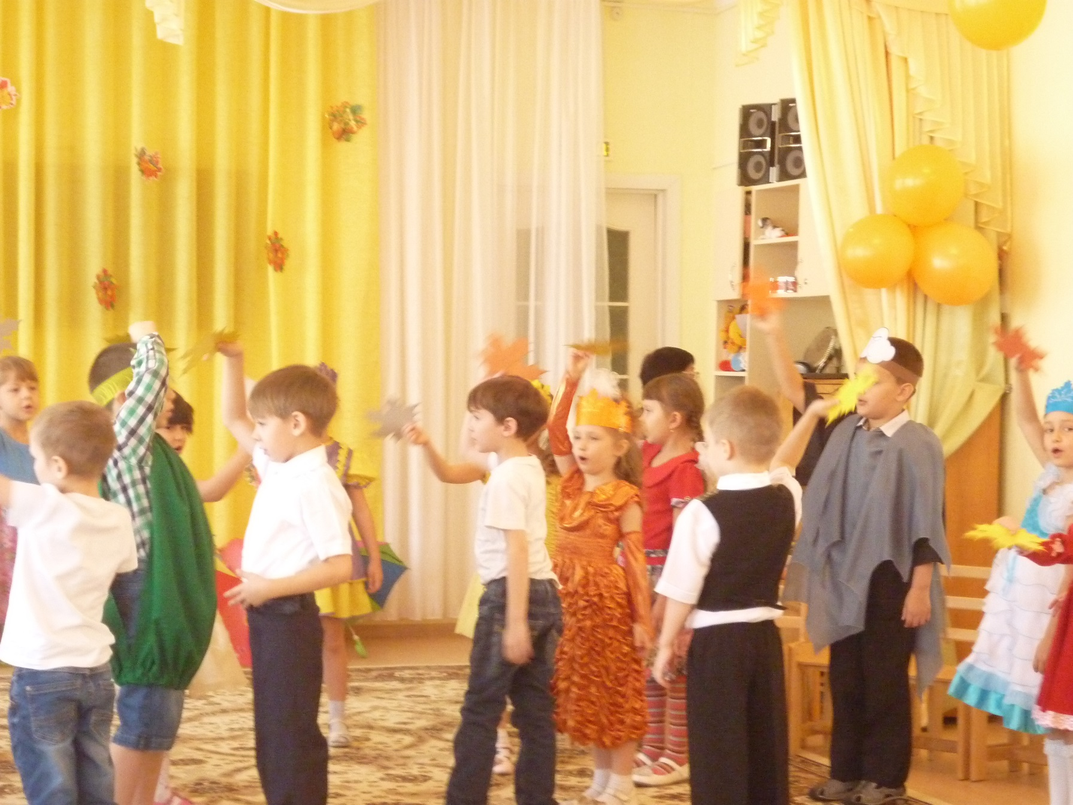
Танец с листочками

Slide 4
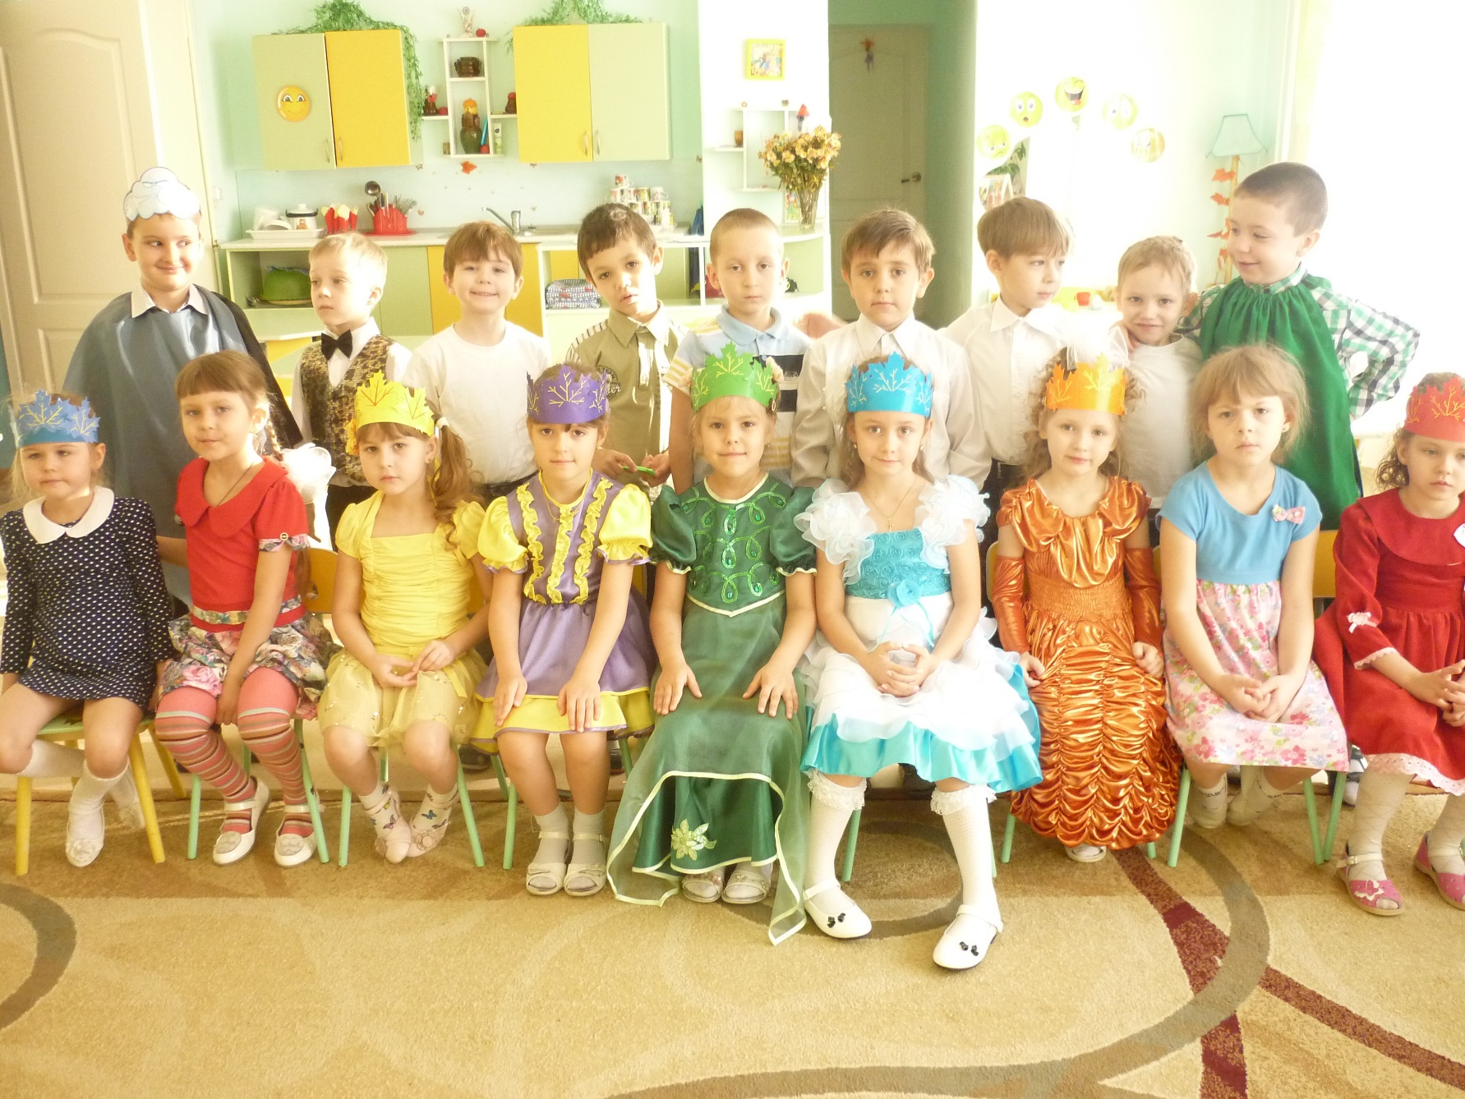
Праздник осени

